Slide 1



VORTEX GPGPU Tutorials架构解析
RISC-V GPU在运行大模型时的性能分析与优化方案
2025-高级模拟及射频集成电路设计南京大学集成电路学院

Slide 2


01
Assignment
提供了7个实践教程作业，涵盖Vortex的各个方面：
Assignment 1和Assignment 2分别在Vortex的周期级模拟器和RTL中添加warp效率性能计数器。
Assignment 3和Assignment 4分别向周期级模拟器和RTL添加软件预取功能。
Assignment 5和Assignment 6分别在周期级模拟器和RTL中添加一条新的自定义RISC-V指令，用于计算整数点积。
Assignment 7介绍如何调试Vortex。
Assignment 8和Assignment 9添加对一种新的输入矩阵格式的支持：TF32（张量浮点数32），重点关注FMA操作，并分别在SIMX和RTL中实现该功能。

Slide 3
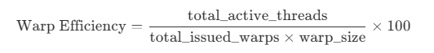
01
Assignment 1
Warp Efficiency Performance Counter (SimX)
Assignment1 要求为 SimX 周期级模拟器添加两个新的机器性能监控（MPM）计数器，以计算 GPU 内核执行后的 Warp Efficiency。
Step 1: 预留CSR地址
Step 2: 注册计数器到CSR
Step 3: 更新性能接口
Step 4: 实现计数逻辑
Step 5: 在运行时暴露计数器并计算效率
Step 6: 测试验证

Slide 4
01
Assignment 1
Warp Efficiency Performance Counter (SimX)
./ci/blackbox.sh --cores=4 --app=demo --driver=simx --perf=3
./ci/blackbox.sh --cores=4 --app=demo --perf=3 --driver=simx --args="-n16"
./ci/blackbox.sh --cores=4 --app=demo --perf=3 --driver=simx --args="-n32"
./ci/blackbox.sh --cores=4 --app=demo --perf=3 --driver=simx --args="-n64"
./ci/blackbox.sh --cores=4 --app=demo --perf=3 --driver=simx --args="-n128"

Slide 5
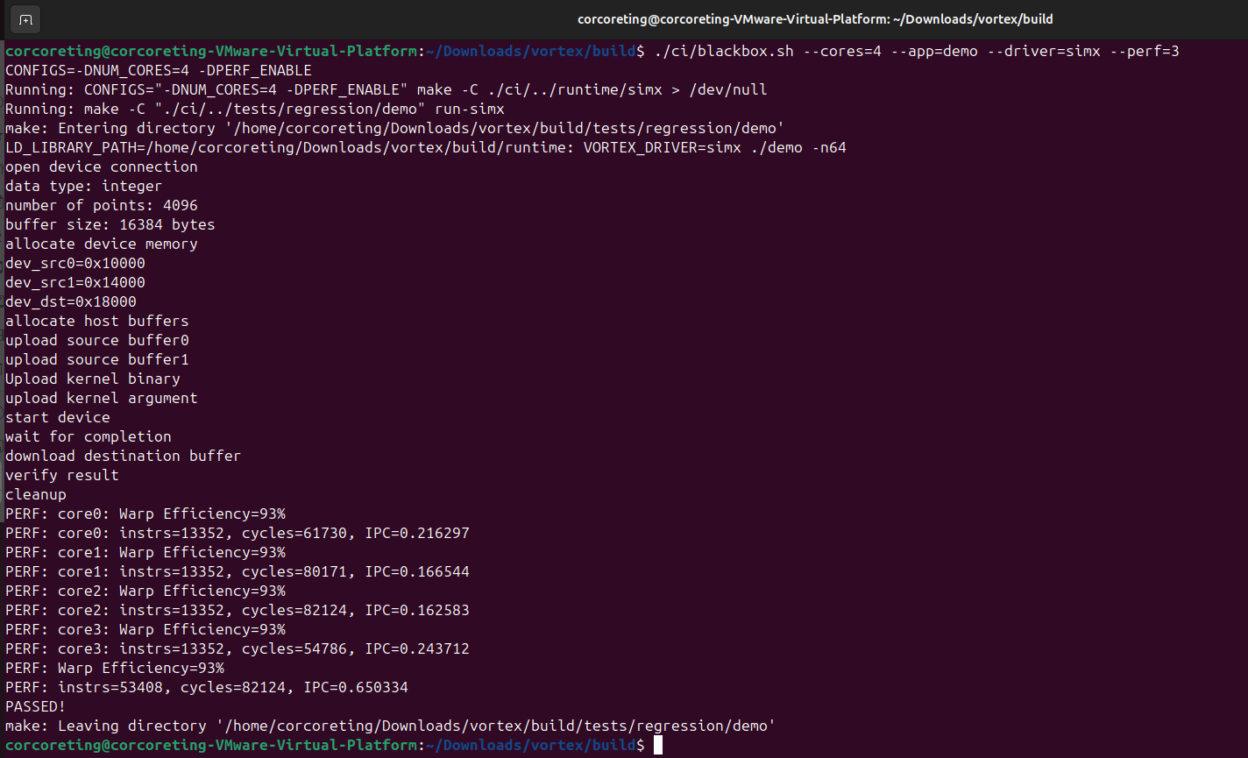
01
Assignment 1
Warp Efficiency Performance Counter (SimX)
PERF: core0: Warp Efficiency=93%
PERF: core0: instrs=13352, cycles=61730, IPC=0.216297
PERF: core1: Warp Efficiency=93%
PERF: core1: instrs=13352, cycles=80171, IPC=0.166544
PERF: core2: Warp Efficiency=93%
PERF: core2: instrs=13352, cycles=82124, IPC=0.162583
PERF: core3: Warp Efficiency=93%
PERF: core3: instrs=13352, cycles=54786, IPC=0.243712
PERF: Warp Efficiency=93%
PERF: instrs=53408, cycles=82124, IPC=0.650334
PASSED!
- 两个输入缓冲区 (src0, src1)
- 一个输出缓冲区 (dst)
- 整数数据类型
- 数据点数量与缓冲区大小匹配：
4096个点 × 4字节/整数 = 16384字节

Slide 6
01
Assignment 1
Warp Efficiency Performance Counter (SimX)
./ci/blackbox.sh --cores=4 --app=demo --perf=3 --driver=simx --args="-n16"
PERF: core0: Warp Efficiency=88%
PERF: core0: instrs=6440, cycles=42890, IPC=0.150152
PERF: core1: Warp Efficiency=88%
PERF: core1: instrs=6440, cycles=42570, IPC=0.151280
PERF: core2: Warp Efficiency=88%
PERF: core2: instrs=6440, cycles=42569, IPC=0.151284
PERF: core3: Warp Efficiency=88%
PERF: core3: instrs=6440, cycles=42647, IPC=0.151007
PERF: Warp Efficiency=88%
PERF: instrs=25760, cycles=42890, IPC=0.600606

Slide 7
01
Assignment 1
Warp Efficiency Performance Counter (SimX)
./ci/blackbox.sh --cores=4 --app=demo --perf=3 --driver=simx --args="-n32"
PERF: core0: Warp Efficiency=91%
PERF: core0: instrs=8744, cycles=45819, IPC=0.190838
PERF: core1: Warp Efficiency=91%
PERF: core1: instrs=8744, cycles=49927, IPC=0.175136
PERF: core2: Warp Efficiency=91%
PERF: core2: instrs=8744, cycles=46443, IPC=0.188274
PERF: core3: Warp Efficiency=91%
PERF: core3: instrs=8744, cycles=49734, IPC=0.175815
PERF: Warp Efficiency=91%
PERF: instrs=34976, cycles=49927, IPC=0.700543

Slide 8
01
Assignment 1
Warp Efficiency Performance Counter (SimX)
./ci/blackbox.sh --cores=4 --app=demo --perf=3 --driver=simx --args="-n64"
PERF: core0: Warp Efficiency=93%
PERF: core0: instrs=13352, cycles=61730, IPC=0.216297
PERF: core1: Warp Efficiency=93%
PERF: core1: instrs=13352, cycles=80171, IPC=0.166544
PERF: core2: Warp Efficiency=93%
PERF: core2: instrs=13352, cycles=82124, IPC=0.162583
PERF: core3: Warp Efficiency=93%
PERF: core3: instrs=13352, cycles=54786, IPC=0.243712
PERF: Warp Efficiency=93%
PERF: instrs=53408, cycles=82124, IPC=0.650334

Slide 9
01
Assignment 1
Warp Efficiency Performance Counter (SimX)
./ci/blackbox.sh --cores=4 --app=demo --perf=3 --driver=simx --args="-n128"
PERF: core0: Warp Efficiency=96%
PERF: core0: instrs=22568, cycles=128489, IPC=0.175641
PERF: core1: Warp Efficiency=96%
PERF: core1: instrs=22568, cycles=74451, IPC=0.303126
PERF: core2: Warp Efficiency=96%
PERF: core2: instrs=22568, cycles=129852, IPC=0.173798
PERF: core3: Warp Efficiency=96%
PERF: core3: instrs=22568, cycles=125704, IPC=0.179533
PERF: Warp Efficiency=96%
PERF: instrs=90272, cycles=129852, IPC=0.695191

Slide 10
01
Assignment 1
Warp Efficiency Performance Counter (SimX)
 | default | n16 | n32 | n64 | n128
Warp Efficiency | 93% | 88% | 91% | 93% | 96%
总指令数 | 53408 | 25760 | 34976 | 53408 | 90272
总周期数 | 82124 | 42890 | 49927 | 82124 | 129852
总IPC | 0.650334 | 0.600606 | 0.700543 | 0.650334 | 0.695191
  工作负载越大，Warp效率越高
  所有核心的Warp效率相同，说明负载均衡良好
  cycles和IPC有差异 => 执行时间差异
  小规模工作负载效率较低
  可以通过调整warp大小或调度策略改进

Slide 11
01
Assignment 2
Warp Efficiency Performance Counter (RTL)
Assignment2 要求为 Vortex 的 RTL（寄存器传输级）硬件添加两个新的机器性能监控（MPM）计数器，以计算 GPU 内核执行后的 Warp Efficiency（线程束效率）。
Step 1: 预留CSR地址
Step 2: 注册计数器到CSR
Step 3: 更新性能接口
Step 4: 实现计数逻辑
Step 5: 在运行时暴露计数器并计算效率
Step 6: 测试验证
./ci/blackbox.sh --cores=4 --app=demo --driver=rtlsim --perf=3
./ci/blackbox.sh --cores=4 --app=demo --perf=3 --driver=rtlsim --args="-n16"
./ci/blackbox.sh --cores=4 --app=demo --perf=3 --driver=rtlsim --args="-n32"
./ci/blackbox.sh --cores=4 --app=demo --perf=3 --driver=rtlsim --args="-n64"
./ci/blackbox.sh --cores=4 --app=demo --perf=3 --driver=rtlsim --args="-n128"

Slide 12
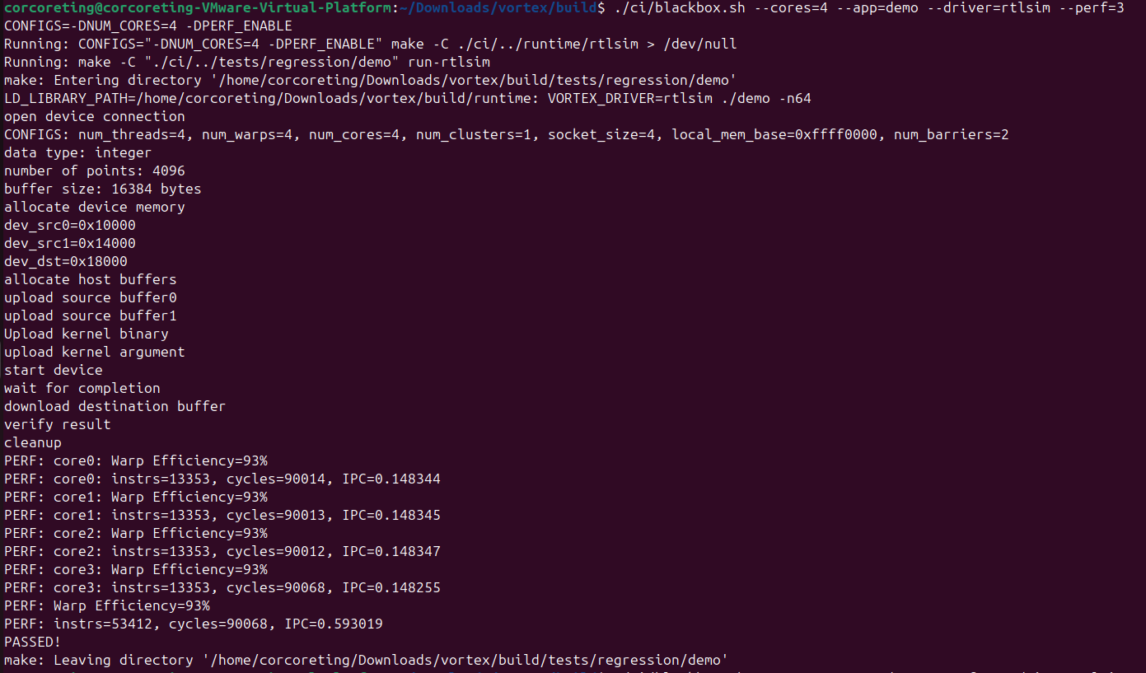
01
Assignment 2
Warp Efficiency Performance Counter (RTL)

Slide 13
01
Assignment 2
Warp Efficiency Performance Counter (RTL)
./ci/blackbox.sh --cores=4 --app=demo --perf=3 --driver=rtlsim --args="-n16"
PERF: core0: Warp Efficiency=88%
PERF: core0: instrs=6441, cycles=43615, IPC=0.147679
PERF: core1: Warp Efficiency=88%
PERF: core1: instrs=6441, cycles=43614, IPC=0.147682
PERF: core2: Warp Efficiency=88%
PERF: core2: instrs=6441, cycles=43616, IPC=0.147675
PERF: core3: Warp Efficiency=88%
PERF: core3: instrs=6441, cycles=43613, IPC=0.147685
PERF: Warp Efficiency=88%
PERF: instrs=25764, cycles=43616, IPC=0.590701
PASSED!

Slide 14
01
Assignment 2
Warp Efficiency Performance Counter (RTL)
./ci/blackbox.sh --cores=4 --app=demo --perf=3 --driver=rtlsim --args="-n32"
PERF: core0: Warp Efficiency=91%
PERF: core0: instrs=8745, cycles=44363, IPC=0.197124
PERF: core1: Warp Efficiency=91%
PERF: core1: instrs=8745, cycles=44364, IPC=0.197119
PERF: core2: Warp Efficiency=91%
PERF: core2: instrs=8745, cycles=44365, IPC=0.197115
PERF: core3: Warp Efficiency=91%
PERF: core3: instrs=8745, cycles=44362, IPC=0.197128
PERF: Warp Efficiency=91%
PERF: instrs=34980, cycles=44365, IPC=0.788459
PASSED!

Slide 15
01
Assignment 2
Warp Efficiency Performance Counter (RTL)
./ci/blackbox.sh --cores=4 --app=demo --perf=3 --driver=rtlsim --args="-n64"
PERF: core0: Warp Efficiency=93%
PERF: core0: instrs=13353, cycles=90014, IPC=0.148344
PERF: core1: Warp Efficiency=93%
PERF: core1: instrs=13353, cycles=90013, IPC=0.148345
PERF: core2: Warp Efficiency=93%
PERF: core2: instrs=13353, cycles=90012, IPC=0.148347
PERF: core3: Warp Efficiency=93%
PERF: core3: instrs=13353, cycles=90068, IPC=0.148255
PERF: Warp Efficiency=93%
PERF: instrs=53412, cycles=90068, IPC=0.593019
PASSED!

Slide 16
01
Assignment 2
Warp Efficiency Performance Counter (RTL)
./ci/blackbox.sh --cores=4 --app=demo --perf=3 --driver=rtlsim --args="-n128"
PERF: core0: Warp Efficiency=96%
PERF: core0: instrs=22569, cycles=181316, IPC=0.124473
PERF: core1: Warp Efficiency=96%
PERF: core1: instrs=22569, cycles=182019, IPC=0.123993
PERF: core2: Warp Efficiency=96%
PERF: core2: instrs=22569, cycles=181996, IPC=0.124008
PERF: core3: Warp Efficiency=96%
PERF: core3: instrs=22569, cycles=181743, IPC=0.124181
PERF: Warp Efficiency=96%
PERF: instrs=90276, cycles=182019, IPC=0.495970
PASSED!

Slide 17
01
Assignment 1
Warp Efficiency Performance Counter (RTL)
 | default | n16 | n32 | n64 | n128
Warp Efficiency | 93％ | 88％ | 91％ | 93％ | 96％
总指令数 | 53412 | 25764 | 34980 | 53412 | 90276
总周期数 | 90068 | 43616 | 44365 | 90068 | 182019
总IPC | 0.593019 | 0.590701 | 0.788459 | 0.593019 | 0.495970
Warp Efficiency Performance Counter (SimX)
 | default | n16 | n32 | n64 | n128
Warp Efficiency | 93% | 88% | 91% | 93% | 96%
总指令数 | 53408 | 25760 | 34976 | 53408 | 90272
总周期数 | 82124 | 42890 | 49927 | 82124 | 129852
总IPC | 0.650334 | 0.600606 | 0.700543 | 0.650334 | 0.695191

Slide 18
01
Assignment 3
GPU Software Prefetching (SimX)
Assignment3 要求在 SimX 周期级模拟器中添加 GPU 软件预取功能，分为两部分：一是新增预取指令及标识位以支持预取操作，二是实现三个性能计数器（预取请求数、未使用预取块数、延迟预取数）以衡量预取效果。
Part 1: 向 SimX 添加预取指令
Step 1: 添加预取内在函数
Step 2: 在 SimX 中实现指令
Step 3: 创建测试应用
Part 2: 实现性能计数器
Step 1: 添加预取标识位
Step 2: 添加计数器
Step 3: 打印结果
Part 3: 验证与测试

Slide 19
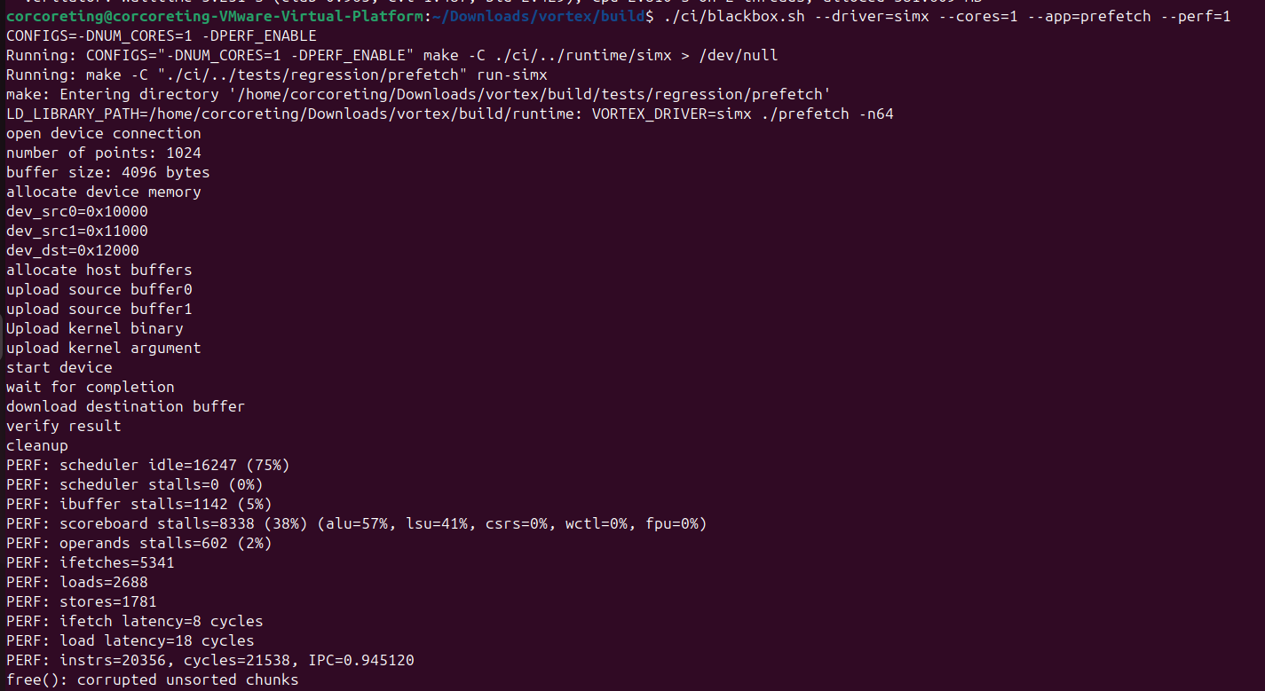
01
Assignment 3
GPU Software Prefetching (SimX)

Slide 20
01
Assignment 3
GPU Software Prefetching (SimX)
指标 | Prefetch测试 | Fence测试 | 变化
总周期数 | 21,538 | 20,579 | +959
总指令数 | 20,356 | 16,933 | +3,423
IPC | 0.945 | 0.823 | +14.8%
加载延迟 | 18周期 | 22周期 | -18.2%
取指延迟 | 8周期 | 9周期 | -11.1%
IPC显著提升，预取确实改善了指令吞吐量
预取有效减少了内存访问等待时间
LSU停顿减少，表明内存瓶颈有所缓解
总指令数增加，这包含了预取指令本身的开销
总周期数增加，说明预取指令增加了额外开销

Slide 21
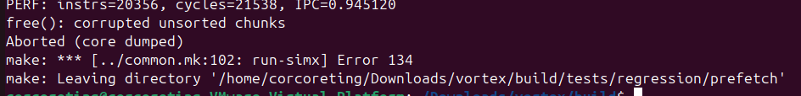
01
Assignment 3
GPU Software Prefetching (SimX)
一个小问题：内存问题
这个错误 free(): corrupted unsorted chunks 表明在内存释放时发现了堆损坏。
这通常是由于内存越界访问、重复释放或使用已释放的内存等原因造成的。

Slide 22
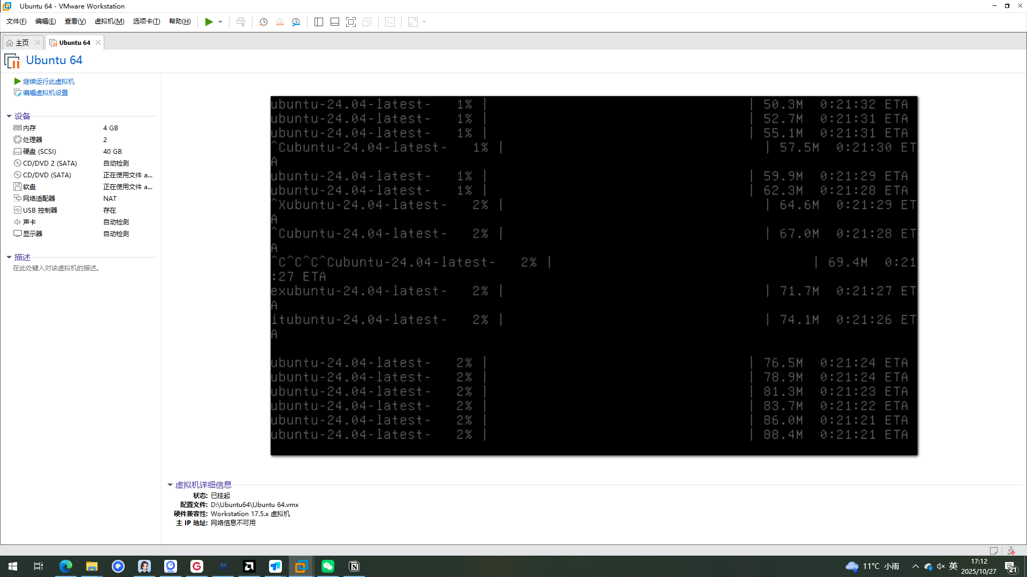
01
Assignment 3
为了修复工程问题，导致虚拟机存储空间装满导致无法进入系统。目前正在重装。

Slide 23
01
Assignment 4
GPU Software Prefetching (RTL)
Assignment4 要求在 RTL（寄存器传输级）硬件中实现 GPU 软件预取功能，分两部分：一是新增预取指令及标识位以支持预取操作，二是添加三个性能计数器（预取请求数、未使用预取块数、延迟预取数）以衡量预取效果。需先完成 Assignment3（SimX 模拟部分）。
Part 1: RTL 实现预取指令
Step 1: RTL 流水线实现
Step 2: RTL 测试
Part 2: RTL 性能计数器实现
Step 1: 添加预取标识位
Step 2: 添加计数器
Step 3: 打印结果
Part 3: 验证与测试

Slide 24
01
Assignment 5
Dot Product Acceleration (SimX)
Assignment5 要求在 SimX 周期级模拟器中添加一条 RISC-V 自定义指令 VX_DOT8（用于计算 4x4 int8 向量的点积），并实现相关矩阵乘法内核及测试，以加速 GPU 内核运算。
Step 1: ISA 扩展
Step 2: 矩阵乘法内核
Step 3: 模拟实现
Step 4: 测试

Slide 25
01
Assignment 6
Dot Product Acceleration (RTL)
Assignment6 要求在 RTL（硬件层面）实现 RISC-V 自定义指令 VX_DOT8（用于计算 4x4 int8 向量的点积），并通过矩阵乘法内核验证其加速效果，需先完成 Assignment5（SimX 模拟部分）。
Step 1: ISA 扩展
Step 2: 矩阵乘法内核
Step 3: 硬件 RTL 实现
Step 4: 测试

Slide 26
01
Assignment 7
How to Debug
Assignment7 旨在学习如何调试硬件预取实现，主要任务是：通过调试模式编译 Vortex，验证（1）预取请求是否正确生成；（2）预取请求是否被需求请求使用（通过对比两者）。
1. 运行调试模式程序
2. 分析调试日志
3. 修改调试语句

Slide 27
01
Assignment 8
Tensor Core Extension (SimX)
Assignment8 要求在 SimX 周期级模拟器中扩展 Vortex 张量核心架构，添加对 TF32（Tensor Float 32，19 位浮点格式，填充为 32 位）输入矩阵格式的支持，重点实现用于矩阵乘加（MMA）的融合乘加（FMA）操作的功能仿真。
Step 1: 添加 TF32 格式定义
Step 2: 扩展 TF32 的 FMA 特化
Step 3: 更新 FEDP 选择逻辑
Step 4: 扩展 CPU 参考实现
Step 5: 测试
Step 6: 基准测试对比

Slide 28
01
Assignment 9
Tensor Core (TF32) Support in RTL
Assignment9 要求在 RTL 层面扩展 Vortex 张量核心（Tensor Core）架构，为 BHF（Berkeley HardFloat）后端添加 TF32（19 位浮点格式，填充为 32 位）输入格式支持，实现矩阵乘加（MMA）中融合乘加（FMA）操作的硬件功能。
Step 1: 添加 TF32 格式定义
Step 2: 更新张量核心包
Step 3: 扩展 BHF 后端的 FEDP 模块
Step 4: 扩展 CPU 参考实现
Step 5: 测试
Step 6: 基准测试对比

Slide 29
01
Assignment 10
Add `fmaf()` Support in CuPBoP
Assignment9 要求Assignment10 要求扩展 CuPBoP 框架（用于在 Vortex 上执行未修改的 CUDA 源代码），添加对 CUDA 数学函数 `fmaf()`（融合乘加，$fmaf(a, b, c) = a \times b + c$，单轮舍入以提升精度和性能）的支持，使其能正确转换并执行使用该函数的内核。
Step 1: 创建新的 `fmaf()` 测试
Step 2: 实现函数移除逻辑
Step 3: 在运行时库中实现 `fmaf()`
Step 4: 验证实现

Slide 30
02
GEMM
1024x1024通用矩阵乘法（GEMM）实现与测试：
硬件加速指令（如VX_DOT8） & 张量核心（TF32）优化
一、GEMM设计思路
1. 数据格式选择
- 输入矩阵：采用TF32格式（19位浮点，适合张量核心加速，平衡精度与性能）。
- 输出矩阵：采用FP32格式（累加结果，保证精度）。
- 矩阵尺寸：A(1024x1024)、B(1024x1024)、C(1024x1024)，其中C = A × B。
2. 优化策略
- 分块（Tiling）：将1024x1024矩阵划分为32x32或64x64的子块，提升缓存利用率。
- 硬件加速：小规模子块乘法使用VX_DOT8指令。大规模计算调用张量核心的MMA操作。
- 并行映射：将矩阵块分配到4核GPU，每个核心处理子矩阵，核内采用多线程并行。
二、GEMM内核实现（基于Vortex框架）
1. 内核代码（`kernel.cpp`）
2. 辅助代码
- 数据类型定义：在`common.h`中定义TF32类型（参考Assignment8的`tf32`结构体）。
- 主机端代码：在`main.cpp`中分配内存、初始化矩阵（随机TF32值）、调用内核并验证结果（与CPU参考实现对比）。
三、测试环境配置
1. 编译配置
- 启用张量核心和TF32支持：
```bash
清理旧构建
make -C tests/regression/gemm clean
编译GEMM测试（1024x1024，TF32输入，FP32输出，8线程）
CONFIGS="-DNUM_THREADS=8 -DITYPE=tf32 -DOTYPE=fp32 -DEXT_TCU_ENABLE" make -C tests/regression/gemm
```
2. 运行测试
- SimX模拟器（快速验证功能）：
```bash
CONFIGS="-DNUM_THREADS=8 -DEXT_TCU_ENABLE" ./ci/blackbox.sh --driver=simx --app=gemm --args="-n1024" --perf=3
```
- RTL模拟器（硬件级性能测试）：
```bash
CONFIGS="-DNUM_THREADS=8 -DEXT_TCU_ENABLE -DTCU_BHF" ./ci/blackbox.sh --driver=rtlsim --app=gemm --args="-n1024" --perf=3
```
四、性能指标与分析
1. 关键指标收集
- 执行周期：通过SimX/RTL的性能计数器获取总周期数。
- 指令数：统计GEMM内核的总指令（尤其是乘法、加法指令占比）。
- 算力利用率：张量核心的活跃周期占比（通过`prefetch_requests`等计数器间接评估）。
- 精度验证：与CPU的FP32参考结果对比，计算误差（如MSE）。
2. 对比测试
测试不同配置下的性能，生成对比表格：
| 配置（warps, threads） | 执行周期 | 总指令数 | 算力（GFLOPS） | 误差（MSE） |
|-----------------------|----------|----------|----------------|-------------|
| (4,4) | ？ | ？ | ？ | ？ |
| (4,8) | ？ | ？ | ？ | ？ |
| (8,4) | ？ | ？ | ？ | ？ |
| (8,8) | ？ | ？ | ？ | ？ |
3. 性能瓶颈分析
- 内存瓶颈：若指令数低但周期高，可能是内存带宽不足（可通过预取优化，参考Assignment3/4）。
- 计算瓶颈：若周期与指令数线性相关，可能是张量核心利用率不足（需优化分块大小匹配硬件）。
五、总结
通过上述步骤，可实现1024x1024 GEMM的硬件加速版本，利用TF32张量核心和分块策略提升性能。测试结果应显示：
- 相比FP16/BF16，TF32在精度损失较小的情况下保持相近性能。
- 合理的线程配置（如8x8）可最大化GPU核心利用率，减少执行周期。
如需进一步优化，可结合软件预取（Assignment3/4）减少缓存缺失，或调整分块大小适配Vortex的缓存结构。

Slide 31
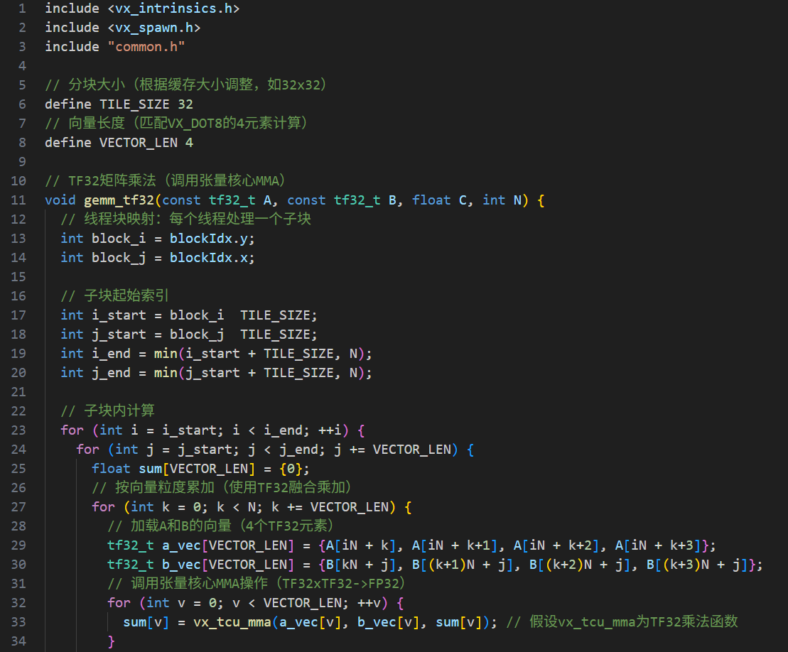
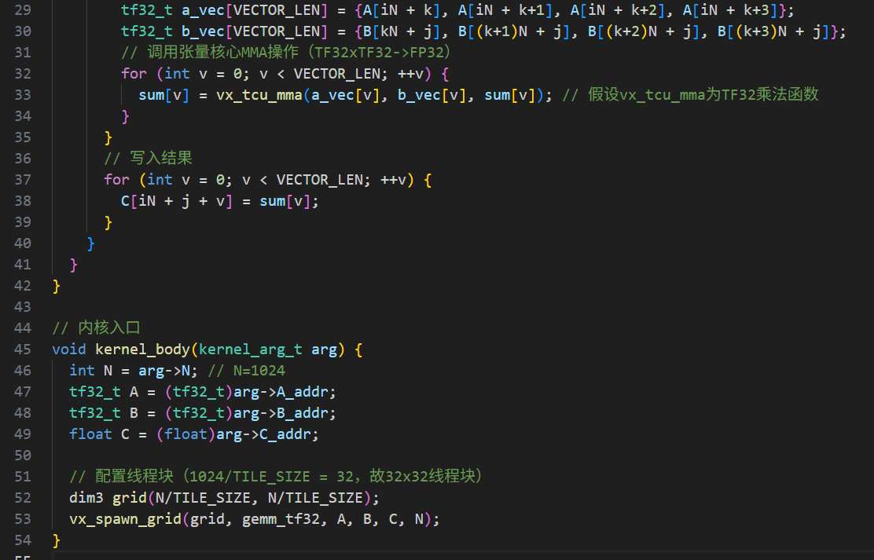
02
GEMM
二、GEMM内核实现（基于Vortex框架）
1. 内核代码（`kernel.cpp`）
2. 辅助代码
- 数据类型定义：在`common.h`中定义TF32类型。
- 主机端代码：在`main.cpp`中分配内存、初始化矩阵（随机TF32值）、调用内核并验证结果（与CPU参考实现对比）。
三、测试环境配置
1. 编译配置：启用张量核心和TF32支持。
2. 运行测试：SimX模拟器（快速验证）；- RTL模拟器（硬件级测试）。

Slide 32
02
GEMM
四、性能指标与分析
1. 关键指标收集
- 执行周期：通过SimX/RTL的性能计数器获取总周期数。
- 指令数：统计GEMM内核的总指令。
- 算力利用率：张量核心的活跃周期占比。
- 精度验证：与CPU的FP32参考结果对比，计算误差。
2. 对比测试
3. 性能瓶颈分析
- 内存瓶颈：若指令数低但周期高，可能是内存带宽不足。
- 计算瓶颈：若周期与指令数线性相关，可能是张量核心利用率不足。
总结
通过上述步骤，可实现1024x1024 GEMM的硬件加速版本，利用TF32张量核心和分块策略提升性能。
- 相比FP16/BF16，TF32在精度损失较小的情况下保持相近性能。
- 合理的线程配置可最大化GPU核心利用率，减少执行周期。
配置(warps, threads) | 执行周期 | 总指令数 | 算力(GFLOPS) | 误差（MSE）
(4,4)
(4,8)
(8,4)
(8,8)

Slide 33
参考资料
GitHub项目 - vortexgpgpu/vortex_tutorials

Slide 34

谢谢观看！
日期：2025年10月20日

